Slide 1

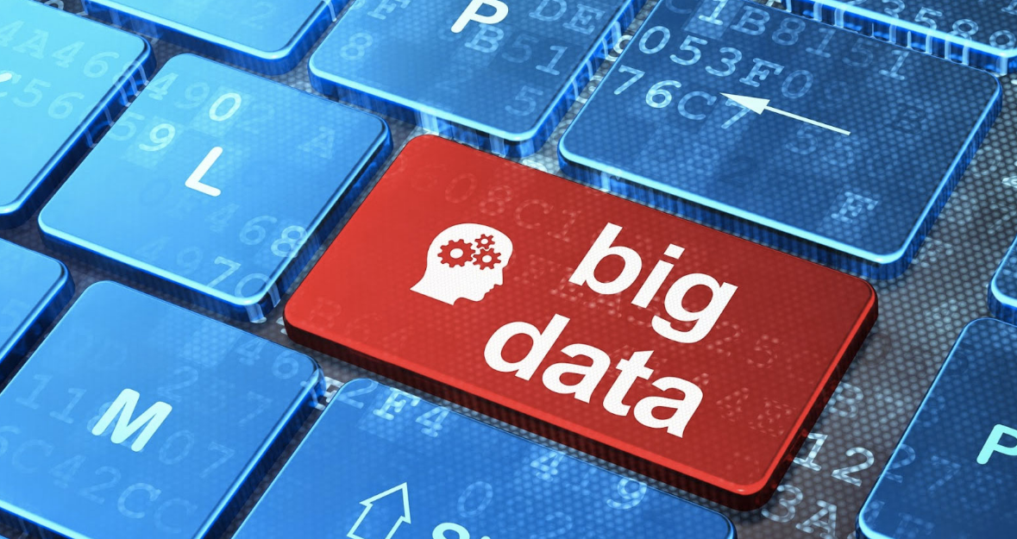
Etat d’avancement des travaux de recherche –Avril 2020
Laboratoire ISO
Sujet de thèse: l’étude et la caractérisation des performances et du trafic sur les infrastructures
pour le Big Data et le Cloud Computing
Presenté par : NIBAREKE Thérence
Directeur de Thèse: Pr Jalal LAASSIRI

Slide 2
Plan de la présentation
Introduction
Objectifs de la thèse
Etat de l’art sur le Big Data
Etat de l’art sur le Cloud Computing
Etat d’avancement des travaux
Etapes suivantes
Conclusion et discussion

Slide 3
Introduction

Slide 4
De nos jours,de gros volumes de données sont générées quotidiennement à un rythme élevé.
Avec le developpement des objets connectés,des milliers de GigaOctets de données issues de différents domaines(Santé,reseaux sociaux,finances,banques et assurances) sont générées avec ds structures différentes.
Le stockage,l’analyse des ces grandes quantités de données(Big Data) nécessitent des outils et des algorithmes performants.
Le Cloud Computing offre un accès avec une haute disponibilité à des utilisateurs disposant d’ une connexion internet à de nombreux services (stockage,logiciels,infrastructure reseau et serveur,traitement).

Slide 5
Objectifs de la thèse
Le Big Data présente plusieurs défis : la capture, l’identification de données à stocker, le stockage, la recherche de données, la mise à disposition, le transfert, l’analyse, la visualisation.
Les technologies Big Data permettent d’analyser et d’exploiter des volumes de données hors de portée. Mais l’offre de ces services aux entreprises soulève de nouveaux problèmes en termes de souplesse de gestion et de maîtrise des performances.

Slide 6
Les principaux objectifs de cette these sont:
Etudier les différents outils et algorithmes permettant de collecter,stocker et traiter des gros volumes de données.
Etudier les différentes sources et formes de données.
Identifier et proposer une amelioration des différents paramètres indicateurs de la performance des outils Big Data.
Proposer des outils de mesure et de monitoring adaptés à l’environnement très distribué des traitements.
Effectuer un traitement des Big Data dans un environnement Cloud

Slide 7
Etat de l’art sur le Big Data
L’analyse des grandes quantités de données aide les entreprises à prendre des decisions et permet d’apporter une valeur ajoutée à l’entreprise .
Plusieurs outils permettent un traitement rapide et une prise en charge des algorithmes d’analyse et de Machine Learning.
Hadoop,Spark sont les outils les plus utilisés et offrent un environnement distribués permettant de stocker et executer des algorithmes sur les données

Slide 8
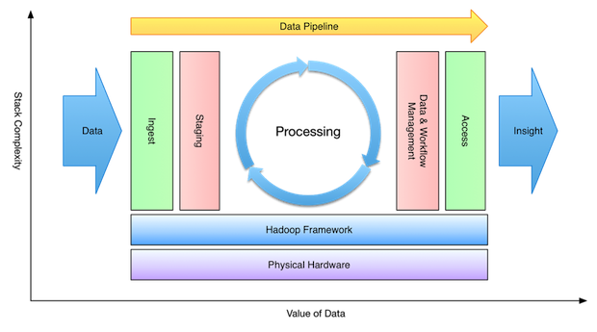
Le traitement des données nécessitent plusieurs étapes allant de l’acquisition jusqu’à la production de l’information utile

Slide 9
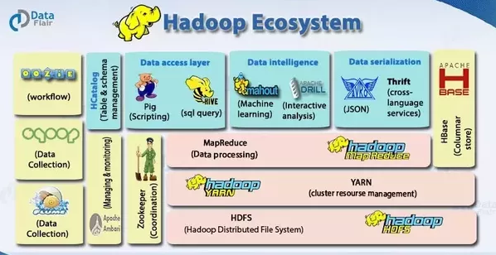
L’environnement hadoop est constitué de plusieurs couches ayant chacune un rôle précis. La figure ci-dessous représente la plateforme de hadoop avec les couches les plus utilisées

Slide 10
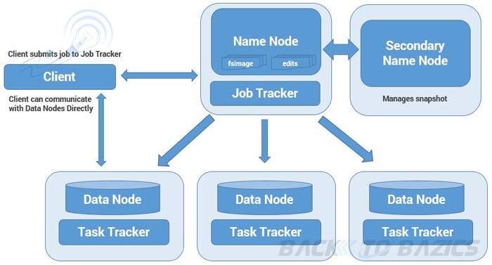
Un traitement Big Data dans l’environnement distribué hadoop est réalisé sous forme d’un « job » dont l’exécution est supervisée par le nœud principal(NameNode)

Slide 11
Plusieurs catégories d’algorithmes ( d’analyse,ou de Machine learning peuvent être implémentées sur les outils BigData,nous pouvons citer:
Text analysis
Audio analysis
Video analysis
Sentiment analysis
Job scheduling in cluster hadoop
K Means Clustering
Association Rules
Linear Regression
Logistic Regression
Naïve Bayesian Classifier
Decision Trees
Time Series Analysis
Similarity matchingText analysis
Audio analysis
Video analysis
Sentiment analysis
Job scheduling in cluster hadoop
K Means Clustering
Association Rules
Linear Regression
Logistic Regression
Naïve Bayesian Classifier
Decision Trees
Time Series Analysis
Similarity matching

Slide 12
Challenges et travaux autour du Big Data
L’environnement distribué fait toujours objet de nombreux défis:
Le volume de données augmente: comment optimiser le stockage et accélérer les entrées et sorties entre les nœuds et les périphériques de stockage?
Goulots d'étranglement: le partage de données peut entraîner des goulots d'étranglement
Confidentialité et sécurité des données
Défauts d'infrastructure: le stockage et l'analyse de grands volumes de données nécessitent un matériel vaste et complexe
Performances du réseau: avec la vitesse des données, une large bande passante est nécessaire
Planification des tâches et parallélisation.

Slide 13
Le Cloud Computing

Slide 14
Le Cloud Computing est devenu est un concept qui consiste à déporter sur des serveurs distants des stockages et des traitements informatiques traditionnellement localisés sur des serveurs locaux ou sur le poste de l’utilisateur.
Il consiste à proposer des services informatiques sous forme de service à la demande, accessibles de n’importe où, n’importe quand et par n’importe qui, grâce à un système
d’identification, via un PC et une connexion à Internet.

Slide 15
Il existe plusieurs types de cloud selon les services offerts aux utilisateurs(SaaS:Software as a Service,PaaS:Plateform as a Service,IaaS:Infrastructure as a service). Selon les types d’accès à ses services,un cloud peut être privé,public,hybride ou communautaire.

Slide 16
Challenges et travaux autour du cloud
Quelques défis restent à relever au niveau de la technologie Cloud.Nous pouvons citer :
Problèmes de sécurité
Gestion et maîtrise des coûts
Gestion des ressources et expertise
Gouvernance et contôle
Gestion de plusieurs clouds
Performance
Migration

Slide 17
Etat d’advancement de la thèse

Slide 18
Activité réalisée | Compétences développées
1.Initiation aux outils et méthodologie de la recherche | Outils de gestion des références bibliographiques,Utilisation des bases de données scientifiques
2.Lecture de l'état de l'art sur le Big Data et le Cloud Computing | Etudes de l'architecture des outils Big Data,les algorithmes d'analyse de données,les algorithmes de Machine Learning et lecture des travaux de recherche permettant d'appliquer ou d'améliorer les performances,
3.Participation à plusieurs conférences | Prise de contact avec d'autres chercheurs,s'informer sur les différentes thématiques de recherche,apprentissage des compétences des communications scientifiques.
4.Formation pratique et théorique sur le Big data,Business Intelligence,Machine Learning | Configuration d'un cluster Hadoop 2.8 sur une machine Windows 10,Tester l'exécution d'un job Map Reduce,Installation d'un environnement Anaconda et exécution des algorithmes de Machine Learning avec le langage python,R et Scala,Installation et création d'un Datawarehouse pour l'analyse avec Microsft SQL server.
Activité | Compétences développées
1.Initiation aux outils et méthodologie de la recherche | Outils de gestion des références bibliographiques,Utilisation des bases de données scientifiques
2.Lecture de l'état de l'art sur le Big Data et le Cloud Computing | Etudes de l'architecture des outils Big Data,les algorithmes d'analyse de données,les algorithmes de Machine Learning et lecture des travaux de recherche permettant d'appliquer ou d'améliorer les performances,
3.Participation à plusieurs conférences | Prise de contact avec d'autres chercheurs,s'informer sur les différentes thématiques de recherche,apprentissage des compétences des communications scientifiques.
4.Formation pratique et théorique sur le Big data,Business Intelligence,Machine Learning | Configuration d'un cluster Hadoop 2.8 sur une machine Windows 10,Tester l'exécution d'un job Map Reduce,Installation d'un environnement Anaconda et exécution des algorithmes de Machine Learning avec le langage python,R et Scala,Installation et création d'un Datawarehouse pour l'analyse avec Microsft SQL server.

Slide 19
Activité | Compétences développées
5.Rédaction d'articles pour publication | Actuellement 2 articles sont déjà soumis pour évaluation en vue d'une éventuelle publication.Un autre article portant sur l'analyse des données dans le cloud est en phase de finalisation.
6.Formation en ligne sur les thématiques en rapport avec le Big Data,Python,Business Intelligence | Test des exemples pratiques de différents domaines .
7.Formation sur l'entrepreneuriat,gestion des projets ,management et leadership | Dans le cadre d'un programme instauré au centre de Développement des carrières de l'université Ibn Tofail Une formation sur les techniques théoriques et pratiques de management,de leadership

Slide 20
Travaux déjà effectués(articles)
Article1: Using Big Data-Machine Learning Models for Diabetes Prediction and Flight Delays Analytics
Article2: Performance Evaluation of Components of the Hadoop Ecosystem
Article3: Big Data analytics using TIBCO cloud

Slide 21
Prochaines étapes

Slide 22
Au cours des prochaines étapes,je compte effectuer les tâches suivantes:
Identifier un domaine et créer un projet pour l’analyse des données dans un environnement Big Data et Cloud(Santé,Banque ou Assurance,systèmes de recommendations et d’analyse des réseaux sociaux).
Un stage m’a été proposé avec comme objectif la création d’une base de données pour les stockage et l’analyse des brévets d’inventions au Maroc dans le domaine de la santé.
Faire des travaux expérimentaux permettant d’améliorer certains axes du Big Data(Ordonnancement,sécurité,gestion des ressources)
Rédaction d’article et communications en conférences

Slide 23
Conclusion L’environnement Big Data peut être déployé sur une infrastructure cloud computing pour effectuer un stockage et des algorithms de traitement des données. Plusieurs défis restent à relever notamment au niveau de la sécurité des données et des traitements,temps de réponse des requêtes,la gestion optimale des ressources. Cette présentation donne un état d’advancement des travaux de recherche dans le cadre de cette thèse.Comme perspective,nous espérons effectuer un projet d’analyse de données dans une infrastructure cloud.

Slide 24
Références [1] P. Raj, “The hadoop ecosystem technologies and tools,” in Advances in Computers. Elsevier, 2018, vol. 109, pp. 279–320. [2] N. Hidalgo, E. Rosas, C. Vasquez, and D. Wladdimiro, “Measuring stream processing systems adaptability under dynamic workloads,” Future Generation Computer Systems, vol. 88, pp. 413–423, 2018. [3] A. JayaLakshmi and K. K. Kishore, “Performance evaluation of dnn with other machine learning techniques in a cluster using apache spark and mllib,” Journal of King Saud University-Computer and Information Sciences, 2018. [4] I. M. Al-Zuabi, A. Jafar, and K. Aljoumaa, “Predicting customer’s gender and age depending on mobile phone data,” Journal of Big Data,vol. 6, no. 1, p. 18, 2019. [5] P. Raj, “The hadoop ecosystem technologies and tools,” in Advances in Computers. Elsevier, 2018, vol. 109, pp. 279–320. [6] N. Hidalgo, E. Rosas, C. Vasquez, and D. Wladdimiro, “Measuring stream processing systems adaptability under dynamic workloads,” Future Generation Computer Systems, vol. 88, pp. 413–423, 2018. [7] A. JayaLakshmi and K. K. Kishore, “Performance evaluation of dnn with other machine learning techniques in a cluster using apache spark and mllib,” Journal of King Saud University-Computer and Information Sciences, 2018. [8] I. M. Al-Zuabi, A. Jafar, and K. Aljoumaa, “Predicting customer’s gender and age depending on mobile phone data,” Journal of Big Data,vol. 6, no. 1, p. 18, 2019.

Slide 25
Références [9] BALACHANDRAN, Bala M. et PRASAD, Shivika. Challenges and benefits of deploying big data analytics in the cloud for business intelligence. Procedia Computer Science, 2017, vol. 112, p. 1112-1122. [10] WU, Bingfang, TIAN, Fuyou, ZHANG, Miao, et al. Cloud services with big data provide a solution for monitoring and tracking sustainable development goals. Geography and Sustainability, 2020. [11] FELLER, Eugen, RAMAKRISHNAN, Lavanya, et MORIN, Christine. Performance and energy efficiency of big data applications in cloud environments: A Hadoop case study. Journal of Parallel and Distributed Computing, 2015, vol. 79, p. 80-89. [12] BALACHANDRAN, Bala M. et PRASAD, Shivika. Challenges and benefits of deploying big data analytics in the cloud for business intelligence. Procedia Computer Science, 2017, vol. 112, p. 1112-1122. [13] WU, Bingfang, TIAN, Fuyou, ZHANG, Miao, et al. Cloud services with big data provide a solution for monitoring and tracking sustainable development goals. Geography and Sustainability, 2020. [14] FELLER, Eugen, RAMAKRISHNAN, Lavanya, et MORIN, Christine. Performance and energy efficiency of big data applications in cloud environments: A Hadoop case study. Journal of Parallel and Distributed Computing, 2015, vol. 79, p. 80-89.

